Slide 1
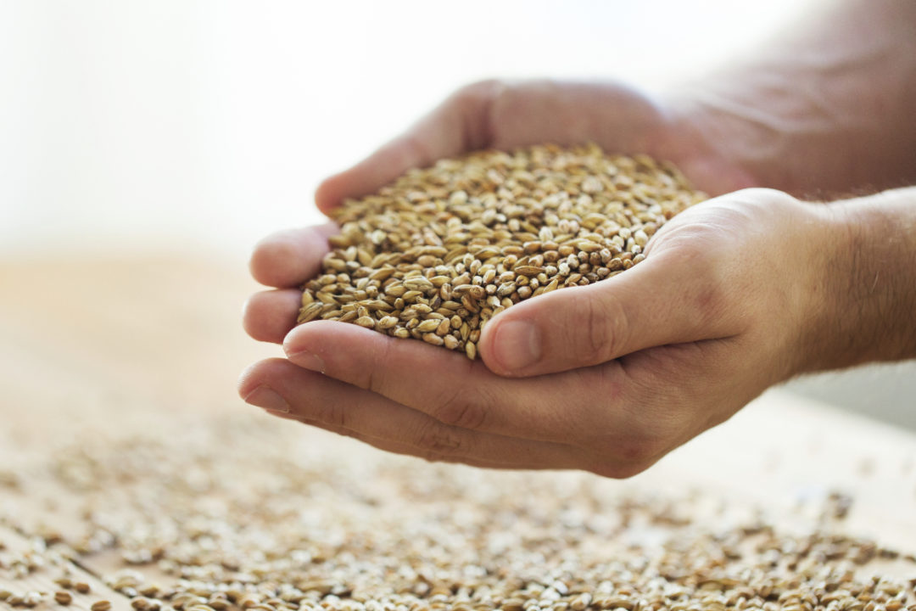
Ajouter du grain à ses photos numériques
Le pourquoi et le comment

Slide 2
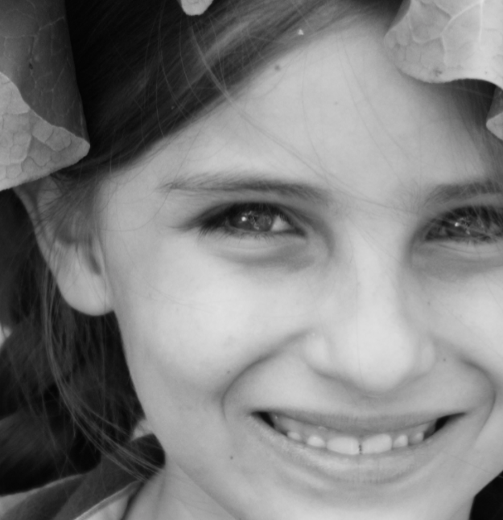
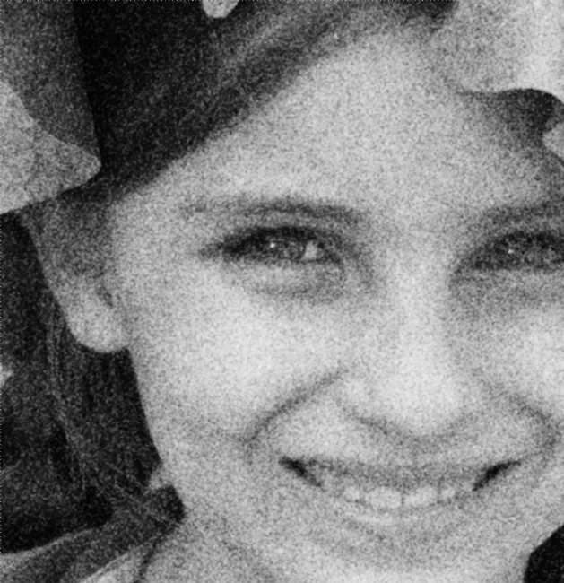
Exemple

Slide 3
Motivations
L’ajout de grain a pour conséquence de dégrader la qualité technique des photos
Les fabriquants dépensent un pognon de dingue en R&D
  Pour augmenter le nombre de pixels des capteurs
  pour améliorer le rapport signal/bruit des capteurs,
  pour améliorer le piqué des objectifs
Pourquoi diable saboter ce beau travail d’ingénieur?

Slide 4
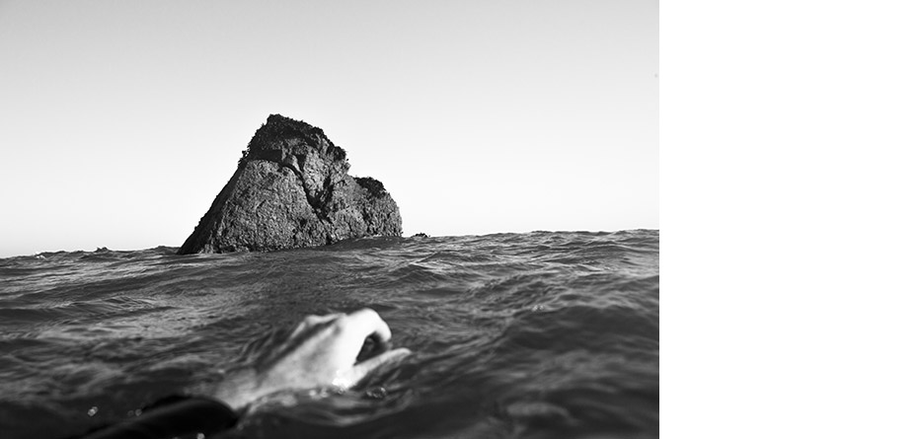
Parti pris esthétique et expressif
Pour la beauté intrinsèque du grain argentique en particulier et du flou en général
  Un contre-pied à l’injonction à toujours plus de précision clinique, de netteté absolue, d’exactitude froide et implacable.
  Exemple : collectif « Tendance flou » (https://tendancefloue.net/)
“Il y a cependant une sorte de philosophie derrière cette « tendance ».
Derrière le « flou », il y a l’intuition d’une mise au point impossible sur le réel, l’impossibilité de rendre compte du monde dans sa fluidité, son éphémérité, son inexactitude – et donc d’en être témoin et d’en porter témoignage. C’est le parti-pris d’en saisir le mouvement, le mode d’apparition, dans une sorte d’anamorphose et d’improvisation.”
Jean Baudrillard, philosophe
Grégoire Eloy Prix Nièpce 2021

Slide 5
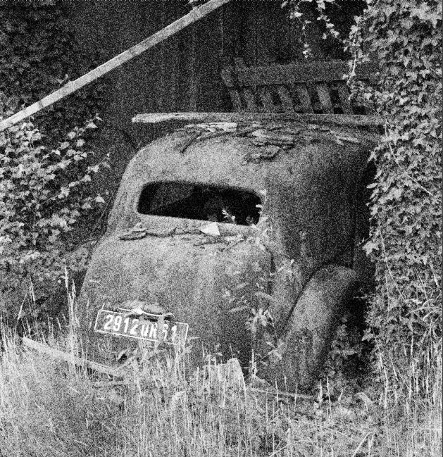
Genre photographique :
Photographie de vieux trucs
Parce que lorsqu’on photographie des vieux trucs, on peut avoir envie d’avoir le rendu d’une vieille photo
Homogénéité sujet - rendu

Slide 6
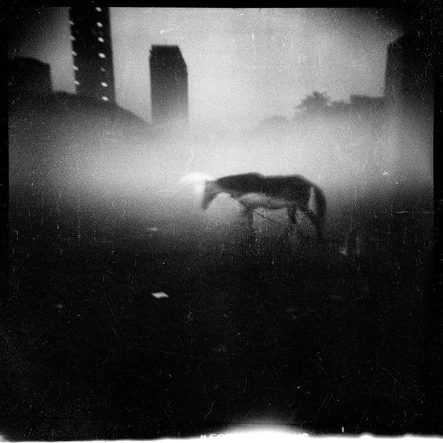
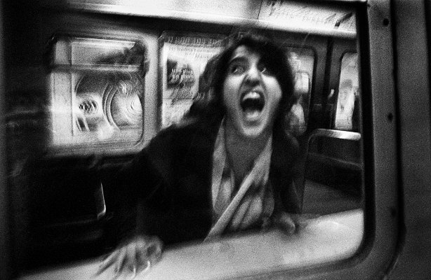
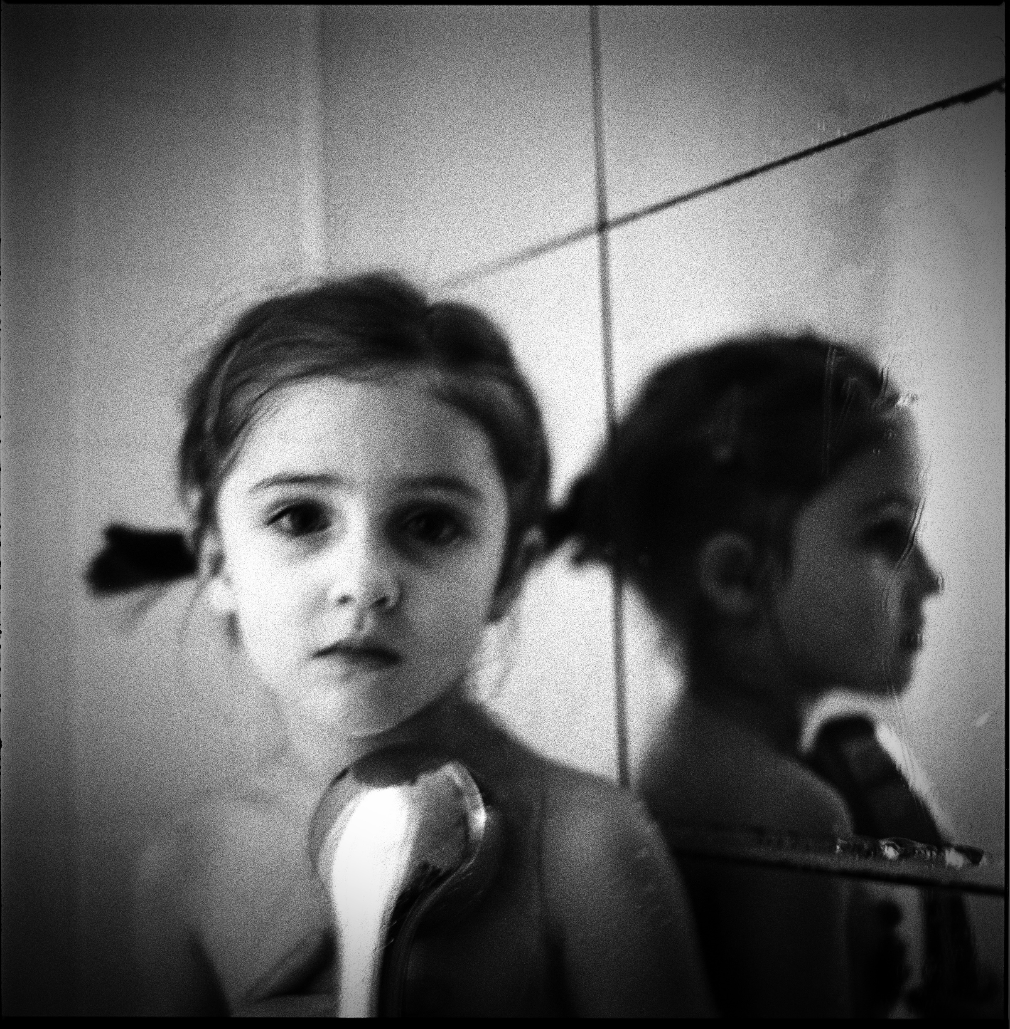
Faire « à la manière de »
Michael Ackerman
Johan Soussi
Sébastien Roy

Slide 7
Faussaire
Vous voulez vendre votre photo faite à l’iPhone 12 comme étant un authentique Doisneau.
  Mais cela n’engage que vous
  Ne dites pas que c’est moi qui vous ai expliqué comment faire

Slide 8
Homogénéiser une série de photo
Vous avez commencé une série de photo en argentique
  Vous tombez sur LE sujet qui permet de compléter votre série
  MAIS vous n’avez à ce moment qu’un appareil numérique sous la main
  Il va bien falloir modifier le rendu numérique pour l’homogénéiser avec le reste
Autre exemple : Sebastião Salgado
  Qui a détecté son passage au numérique ?

Slide 9
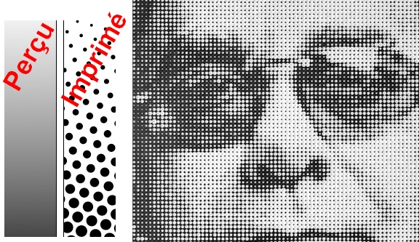
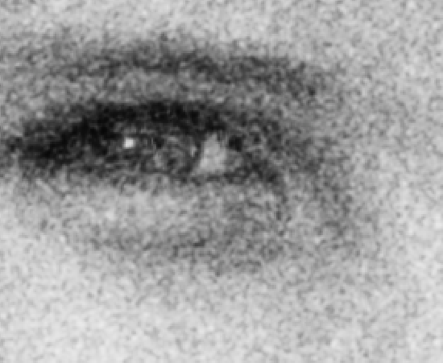
Préparer un négatif pour tirage contact
Lorsque le procédé, la chimie, ont un contraste trop important, il est possible de créer un tramage pour étendre la palette de nuances.
Trame d’imprimerie, disposition régulière
Grain argentique, disposition aléatoire

Slide 10
Méthodes d’ajout de grain argentique
Qualités minimales attendues de la méthode
  Respect de la courbe tonale :
    Les blancs restent blancs
    Les noirs restent noirs
    Les gris gardent en moyenne leur niveau
    Rien à voir avec Zemmour
  Réalisme
  Réversibilité
  Ajustable

Slide 11
Méthodes à la disposition du photographe - Retoucheur
Filtre Photoshop
Plugin spécifique (Nik Software Silver Effex)
Ajout de bruit
Superposition de vraies image de grain
  Applicable indépendamment de l’outil (Photoshop Affinity Photo, The Gimp, …)
  Plutôt réaliste
  Réversible
  Pas de cout supplémentaire
  Choix de la pellicule (pattern de grain)

Slide 12
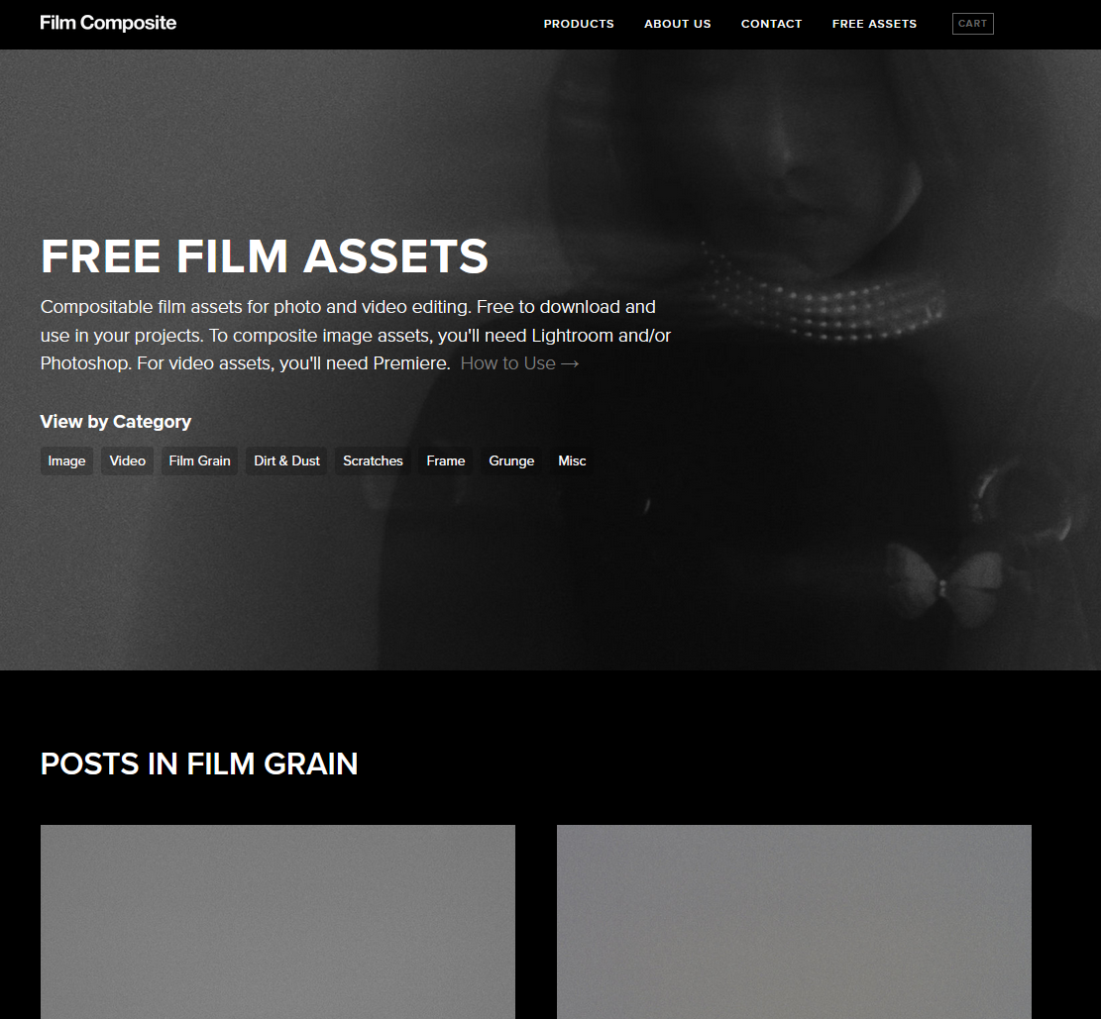
Images de grain argentique
Disponibles gratuitement à cette adresse : www.filmcomposite.com
  Images de grain en 6000 x 4000 px
  Nombreux types de pellicules
    HP5
    Tri-X
    T-Max
    Fuji Pro-H
    Portra
    …
  Trop sympa les gars

Slide 13
Methode de superposition, exemple Affinity Photo
Ouvrez votre image à traiter
Ouvrez l’image de grain, par exemple « Kodak_TriX_Overlay.jpg »
  Roter éventuellement l’image pour l’avoir dans le même sens (portrait, paysage) que l’image à traiter
  Ajuster éventuellement la résolution de l’image du grain pour l’adapter à l’image à traiter.
    Exemple : rééchantillonnage de 4000 x 6000 vers 3296 x 4934 px (résolution du capteur d’un Fuji X-E2)
  Il est possible également de modifier la taille de l’image du grain (homothétie) pour modifier la taille du grain

Slide 14
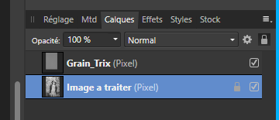
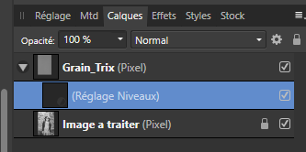
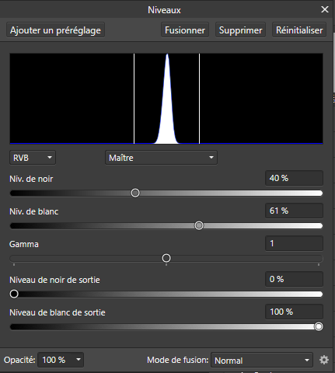
Methode de superposition, exemple Affinity Photo
Copier le calque de l’image de grain dans l’image à traiter
Appliquer un calque de réglage de Niveaux, sur le calque de grain
« Resserrez les niveaux » autour de la gaussienne centrale :
  Niveau de noir 40%
  Niveau de blanc 60 %
  Le niveau moyen du grain doit être à peu près à 128

Slide 15
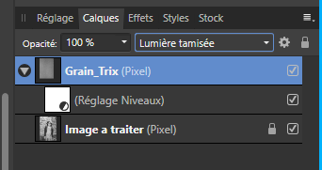
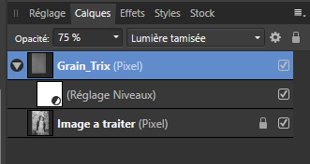
Méthode de superposition
Appliquer le mode de fusion « Lumière tamisée » au calque de grain
Utiliser la valeur d’opacité pour ajuster la force de l’effet
Dégustez, c’est prêt

Slide 16
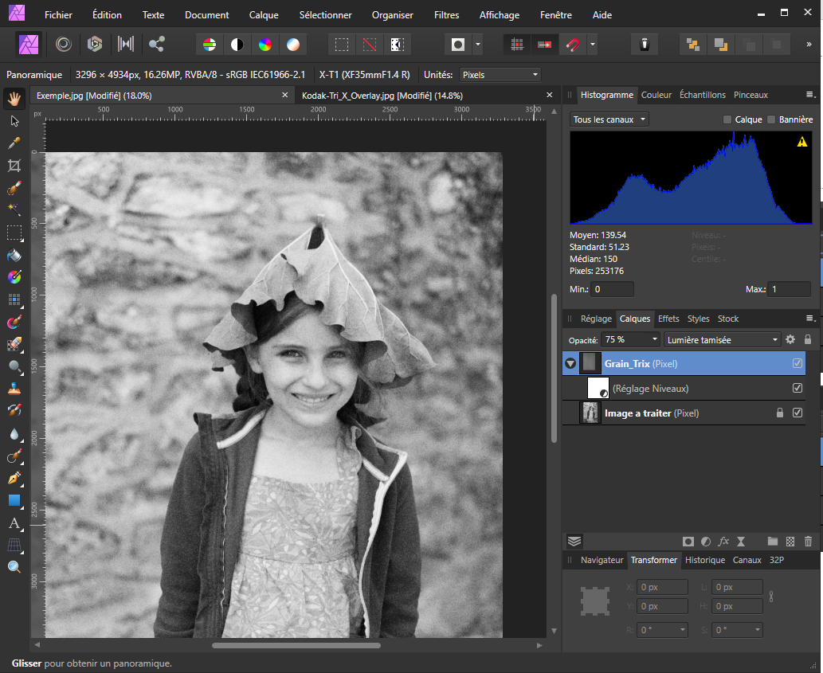
Et voila
C’était vraiment très simple

Slide 17
Démo
Sous vos yeux ébahis

Slide 18
Conclusion 1
La méthode présentée a de nombreuses qualités
  Rendu plutôt réaliste
    Choix de la pellicule simulée
  Préserve la courbe tonale
  Ajustable
    Taille
    Intensité
    Pattern
  Réversible
  Reproductible
  Indépendante de l’outil (Affinity Photo, Photoshop, the Gimp, …)
  Pas de cout supplémentaire

Slide 19
Conclusion 2
La meilleure méthode pour avoir un beau rendu, très réaliste, de grain de film argentique est
  De faire sa prive de vue en argentique
  De développer la pellicule
  De faire un tirage à partir du négatif (ou de son scan)
Mais en alternative, il est possible de rajouter du grain à ses photos numériques. La méthode présentée permet de le faire de façon efficace.

Slide 20
Bibliographie
  Reference site web ressource argentiques
    Free Film Assets — Film Composite - Tools and Assets for Video Editors
    https://www.filmcomposite.com/free-film-assets
  Référence forum de discussion :
    How to make an image consisting of film grains (using Affinity Photo)? - Affinity on Desktop Questions (Mac and Windows) - Affinity | Forum (serif.com)
    https://forum.affinity.serif.com/index.php?/topic/146276-how-to-make-an-image-consisting-of-film-grains-using-affinity-photo

